Slide 1
За каждым героем стоит его автор
Н.М. Карамзин
«Творец всегда изображается в творении и часто – против воли своей».
М.Е. Салтыков-Щедрин
«Каждое произведение беллетристики, не хуже любого ученого трактата, выдает своего автора со всем своим внутренним миром».
Ф.М. Достоевский
«Истинный художник… в картине ли, в рассказе ли, в музыкальном ли произведении непременно будет он сам; он отразится невольно, даже против своей воли, выскажется со всеми своими взглядами, с своим характером, с степенью своего развития».

Slide 2
Автор
Автор - рассказчик
Рассказчик, не являющийся героем
Герой - рассказчик

Slide 3
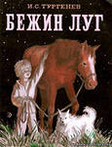
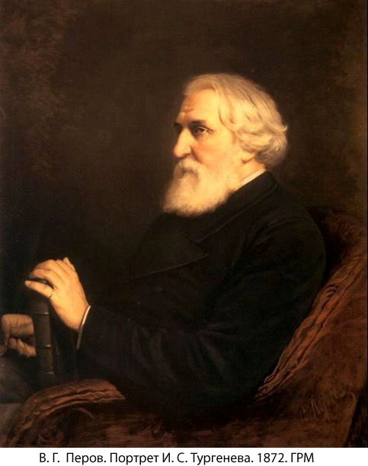
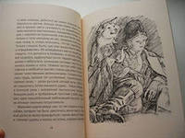
И.С. Тургенев «Бежин луг»

Slide 4
Облака золотисто – серые,
с нежными белыми краями
Небо ясно
Июльский
день
Край облачка
засверкает змейками
Прекрасный
Солнце светлое и
приветно-лучезарное
Цвет небосклона
легкий, бледно –
лиловый
Заря разливается
тонким румянцем

Slide 5
Вечер
Облака ложатся розовыми клубами
Алое сиянье
стоит над
потемнев-шей
землей
Краски смягчены;
светлы, но не ярки
Звезда затеплится,
как бережно
несомая свечка
В сухом чистом
воздухе пахнет
полынью, сжатой
рожью

Slide 6
Ночь приближалась и росла, как грозовая туча
Вместе с вечерними парами отовсюду
поднималась и даже с вышины
лилась темнота
Все кругом быстро чернело и утихало
Поле неясно белело вокруг
С каждым мгновением надвигаясь
громадными клубами, вздымался
угрюмый мрак
Побледневшее небо стало опять
синеть, но то уже была синева ночи
Звездочки замелькали, зашевелились
на небе

Slide 7
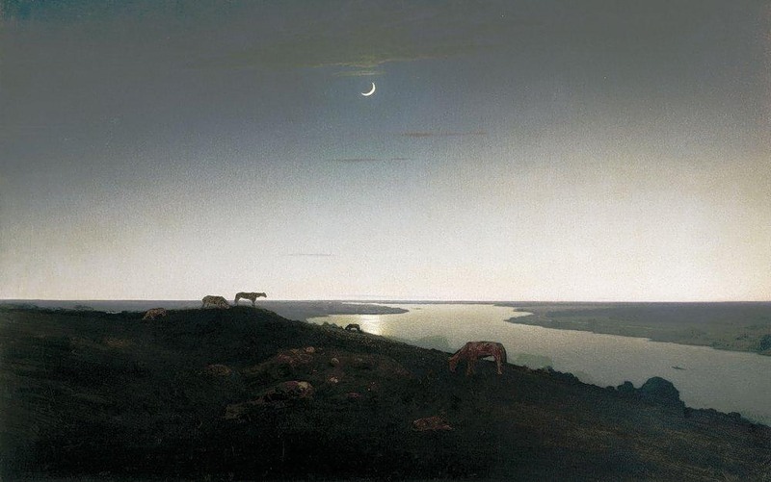
Картина была чудесная
Около огней дрожала и как будто замирало, упираясь в
темноту, круглое красноватое отражение
Пламя, вспыхивая изредка забрасывало за черту круга
быстрые отблески
Тонкий язык света лизнет голые сучья лозника и разом исчезнет
Острые, длинные тени, врываясь на мгновенья… добегали
до самых огоньков
Мрак боролся со светом
Темное чистое небо торжественно и необъятно-высоко стояло над
нами со всем своим таинственным великолепием
Кругом не слышалось почти никакого шума...
Лишь изредка… прибрежный тростник слабо зашумит, едва
поколебленный набежавшей волной…
Одни огоньки тихонько потрескивали

Slide 8
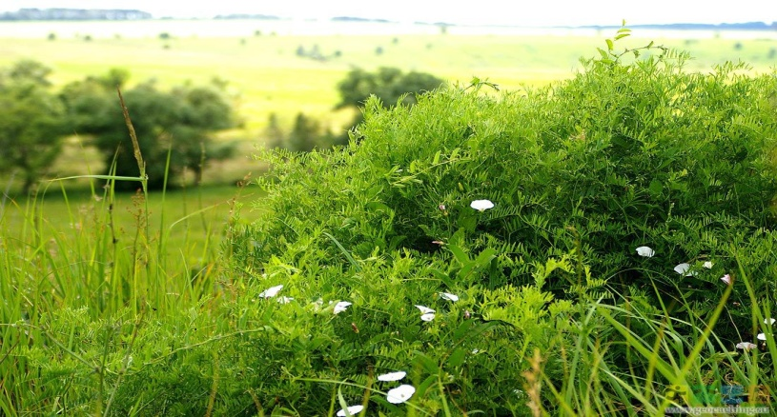
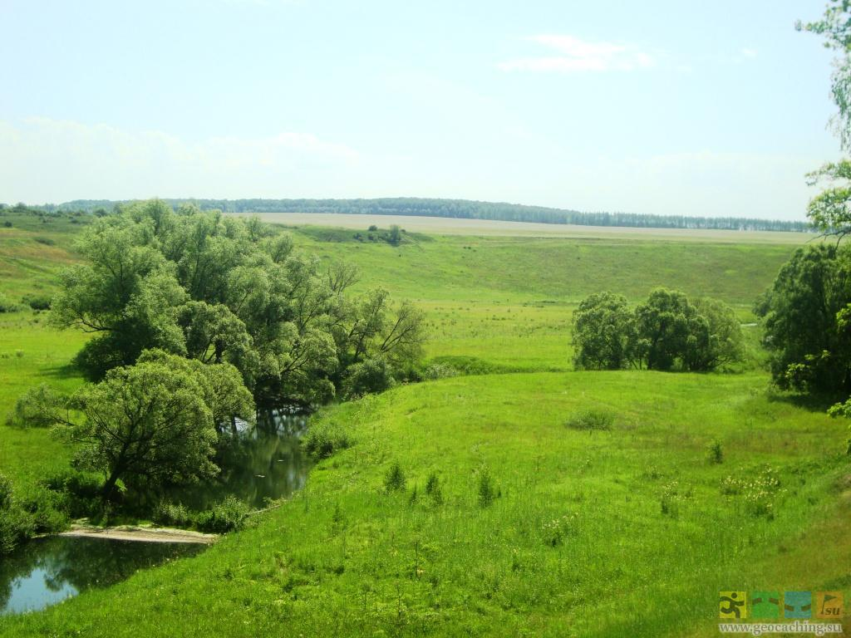
Все совершенно затихло кругом,
как обыкновенно затихает только
к утру….
Еще нигде не румянилась заря,
но уже забелелось на востоке.
Все стало видно, хотя смутно
видно, кругом.
Бледно-серое небо светлело,
холодело, синело…
Звезды то мигали слабым светом,
то исчезали.
Отсырела земля, запотели листья,
кое-где стали
раздаваться живые звуки, голоса…
Жидкий, ранний ветерок уже
пошел бродить и порхать над землею…
Полились кругом меня по широкому мокрому лугу, и спереди по зазеленевшим холмам, от лесу до лесу, и сзади по пыльной дороге, по сверкающим, обагренным кустам, и по реке, стыдливо синевшей из-под редеющего тумана, - полились сперва алые, потом красные, золотые потоки молодого, горячего света…
Все зашевелилось, проснулось, запело, зашумело, заговорило.
Всюду лучистыми алмазами зарделись крупные капли росы.
Мне навстречу, чистые и ясные, словно тоже обмытые утренней прохладой, пронеслись звуки колокола…

Slide 9
И.С. Тургенев «Певцы»
Невыносимо жаркий
Воздух… пропитан
душной пылью
Июльский
день
Раскаленный пруд с
каймой из полувысохшей грязи
Солнце разгоралось…
как бы свирепея
Истоптанная, пепеловидная
земля
Неумолимыми лучами
затопляет бурые
крыши домов
Выжженный запыленный выгон

Slide 10
«Певцы»
Но зной был нестерпим по-прежнему. Он как будто висел над самой землей густым тяжелым слоем; на темно-синем небе, казалось, крутились какие-то мелкие, светлые огоньки сквозь тончайшую, почти черную пыль. Все молчало; было что-то безнадежное, придавленное в этом глубоком молчании обессиленной природы.
«Бежин луг»
В такие дни жар бывает иногда весьма силен, иногда даже «парит» по скатам полей; но ветер разгоняет, раздвигает накопившийся зной, и вихри-круговороты — несомненный признак постоянной погоды — высокими белыми столбами гуляют по дорогам через пашню. В сухом и чистом воздухе пахнет полынью, сжатой рожью, гречихой; даже за час до ночи вы не чувствуете сырости.

Slide 11
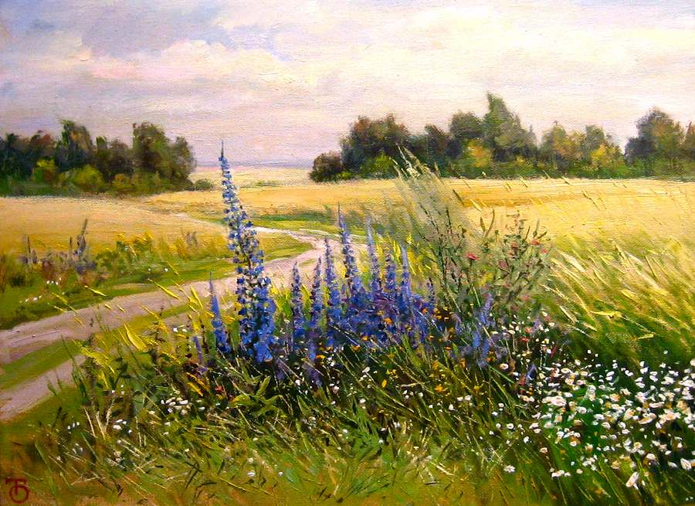
«Бежин луг»
В такие дни жар бывает иногда весьма силен, иногда даже «парит» по скатам полей; но ветер разгоняет, раздвигает накопившийся зной, и вихри-круговороты…. высокими белыми столбами гуляют по дорогам через пашню.
«Певцы»
Но зной был нестерпим по-прежнему. Он как будто висел над самой землей густым тяжелым слоем; на темно-синем небе, казалось, крутились какие-то мелкие, светлые огоньки сквозь тончайшую, почти черную пыль.
В сухом и чистом воздухе пахнет полынью, сжатой рожью, гречихой; даже за час до ночи вы не чувствуете сырости.
Все молчало; было что-то безнадежное, придавленное в этом глубоком молчании обессиленной природы.

Slide 12
«Бежин луг»
Узкая долина
Меня тотчас охватила неприятная, неподвижная сырость, точно я вошел в погреб; густая высокая трава на дне долины, вся мокрая, белела ровной скатертью; ходить по ней было как-то жутко. Я поскорей выкарабкался на другую сторону и пошел, забирая влево, вдоль осинника.
Взобрался на холм
Проворно спустился
Поскорее выкарабкался
«Певцы»
Кабачок
Солнечный свет струился жидким желтоватым потоком сквозь запыленные стекла двух небольших окошек и, казалось, не мог победить обычной темноты комнаты: все предметы были освещены скупо, словно пятнами. Зато в ней было почти прохладно, и чувство духоты и зноя, словно бремя, свалилось у меня с плеч, как только я переступил порог.
Медленно передвигая ноги
Усталыми шагами приближался
Переступил порог

Slide 13
И.С. Тургенев «Певцы»
…. рядчик выступил вперед, закрыл до половины глаза и запел …беспрестанно заливался и переливался сверху вниз и беспрестанно возвращался к верхним нотам, которые выдерживал и вытягивал с особенным стараньем, умолкал и потом вдруг подхватывал прежний напев с какой-то залихватской, заносистой удалью.
Он (Яков) глубоко вздохнул и запел… Русская, правдивая, горячая душа звучала и дышала в нем и так и хватала вас за сердце, хватала прямо за его русские струны. Песнь росла, разливалась… он отдавался весь своему счастью; голос его не трепетал более — он дрожал, но той едва заметной внутренней дрожью страсти, которая стрелой вонзается в душу слушателя.
…при одном особенно удачном переходе, заставившем улыбнуться самого Дикого-Барина, Обалдуй не выдержал и вскрикнул от удовольствия. Все встрепенулись. Обалдуй с Моргачом начали вполголоса подхватывать, подтягивать, покрикивать: «Лихо!..».
….у Якова глаза так и разгорелись, как уголья, и он весь дрожал как лист и беспорядочно улыбался…
У меня… закипали на сердце и поднимались к глазам слезы; глухие, сдержанные рыданья внезапно поразили меня… Я оглянулся — жена целовальника плакала….
….серый мужичок тихонько всхлипывал в уголку, с горьким шепотом покачивая головой; и по железному лицу Дикого-Барина …медленно прокатилась тяжелая слеза.
Талантливы певцы
Талантливы слушатели

Slide 14
«Выбранные места из переписки с друзьями»
«Справедливее всего следовало бы назвать эту книгу верным зеркалом человека»
Н. В. Гоголь
«Как бы то ни было, но в ней есть моя собственная исповедь; в ней есть излиянье и души и сердца моего».

Slide 15
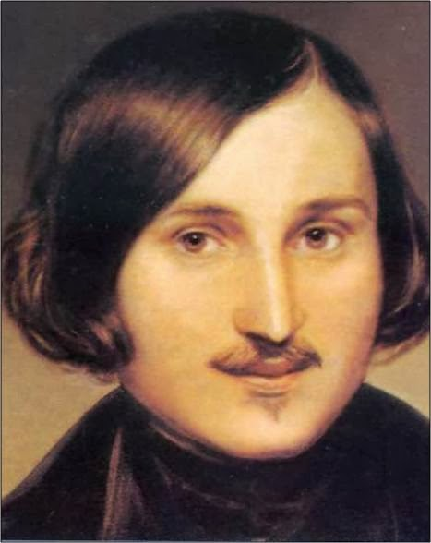
Н.В. Гоголь.
«Мертвые души»
«Тарас Бульба»

Slide 16
Н.В. Гоголь «Мертвые души»
Счастлив писатель, который мимо характеров скучных, противных, поражающих печальною своею действительностью, приближается к характерам, являющим высокое достоинство человека, который из великого омута ежедневно вращающихся образов избрал одни немногие исключения, который не изменял ни разу возвышенного строя своей лиры, не ниспускался с вершины своей к бедным, ничтожным своим собратьям, и, не касаясь земли, весь повергался в свои далеко отторгнутые от нее и возвеличенные образы.
Но не таков удел, и другая судьба писателя, дерзнувшего вызвать наружу все, что ежеминутно пред очами и чего не зрят равнодушные очи, — всю страшную, потрясающую тину мелочей, опутавших нашу жизнь, всю глубину холодных, раздробленных, повседневных характеров, которыми кишит наша земная, подчас горькая и скучная дорога, и крепкою силою неумолимого резца дерзнувшего выставить их выпукло и ярко на всенародные очи!
….Сурово его поприще, и горько почувствует он свое одиночество

Slide 17
Был прекрасный июльский день… Верхний, тонкий край растянутого облачка засверкает змейками; блеск их подобен блеску кованого серебра... Но вот опять хлынули играющие лучи, — и весело и величаво, словно взлетая, поднимается могучее светило. Около полудня обыкновенно появляется множество круглых высоких облаков, золотисто-серых, с нежными белыми краями. (И.С. Тургенев «Бежин луг»).
Был невыносимо жаркий июльский день, когда я, медленно передвигая ноги, вместе с моей собакой поднимался вдоль Колотовского оврaгa в нaпрaвлении Притынного кaбaчкa. Солнце рaзгорaлось на небе, как бы свирепея; парило и пекло неотступно; воздух был весь пропитан душной пылью. (И.С. Тургенев «Певцы»).
Воздух был наполнен тысячью разных птичьих свистов. В небе неподвижно стояли ястребы, распластав свои крылья и неподвижно устремив глаза свои в траву. Из травы подымалась мерными взмахами чайка и роскошно купалась в синих волнах воздуха. Вон она пропала в вышине и только мелькает одною черною точкою. Вон она перевернулась крылами и блеснула перед солнцем… Черт вас возьми, степи, как вы хороши!..
( Н.В. Гоголь «Тарас Бульба»)
Старый, обширный… сад, заросший и заглохлый…был вполне живописен в своем картинном опустении. Зелеными облаками и неправильными трепетолистными куполами лежали на небесном горизонте соединенные вершины разросшихся на свободе дерев. Белый колоссальный ствол березы, лишенный верхушки, отломленной бурею или грозою, подымался из этой зеленой гущи и круглился на воздухе… (Н.В. Гоголь «Мертвые души»).

Slide 18
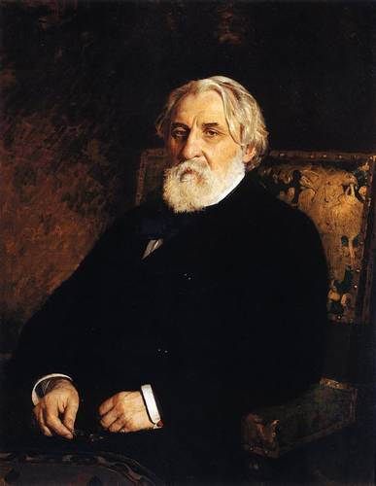
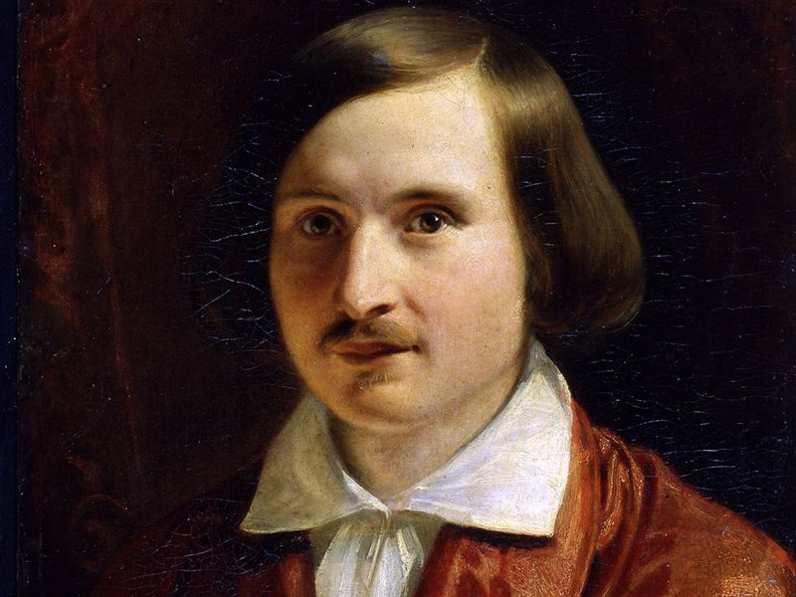
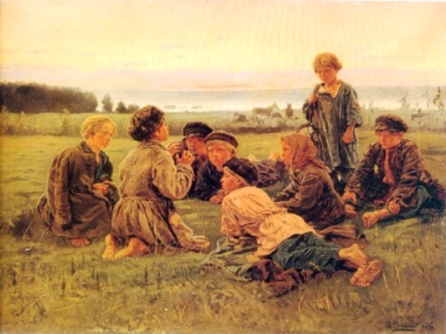
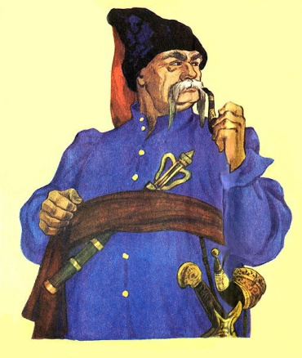
У каждого автора своя творческая манера. Одни и те же детали в произведениях разных писателей выглядят по-разному. По-разному они выглядят даже у одного писателя в разных произведениях, потому что выполняют разные задачи и служат разным целям.
Автор угадывается за каждым поступком героев, за каждой художественной деталью, объединяя все эпизоды в единое целое - художественное произведение с определенной им же темой и идеей.

Slide 19
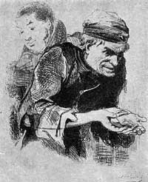
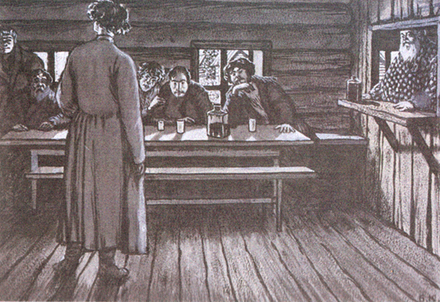
Заключение
Отметив наиболее характерные эпизоды, важные для понимания их идейного смысла, мы убедились, что за каждым героем стоит его автор.
Для выполнения поставленной в каждом произведении художественной задачи автор определяет развитие сюжета, заставляет героев участвовать в определенных событиях, совершать те или иные поступки, тщательно отбирает детали для обрисовки характеров своих героев.

